Slide 1
KIST 데이터 기반 연구개발 환경
Data Driven Research의 좋은 예
비정형 data와 정형 data의 구분
KIST 빅데이터 포럼
Notes:
Comments on 2017-01-11
Kist 현황
- 데이터 양에 대한 정량적인 감을 전달할 필요
- 데이터 용량의 전체 양에 대한 감각이 필요
도전과제
- data 보안의 문제에 대한 언급없음.
- 데이터 입력의 편의성 등
외부데이터가 대부분 이다.
비정형 데이터
- 정형화 된다는 것의 좋은 예가 있어야 겠다.
시범사업의 대표성
- 대표적인 예로서...
Data driven research의 좋은 예

Slide 2
세가지 제안
KIST의 미래 경쟁력 제고를 위해 KIST 내의 과학기술 데이터 축적∙관리 시스템 구축
빅데이터를 통한 기술개발의 성공사례 개발을 위한 시범사업 추진
Data-driven 연구 능력 제고를 위한 data science 육성

Slide 3
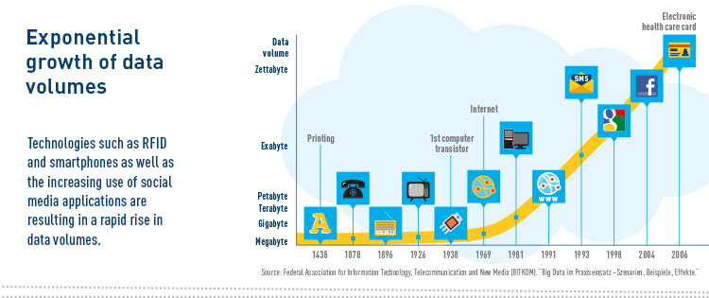
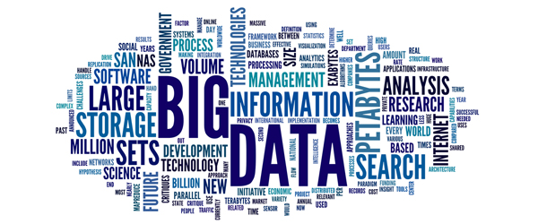

급증하는 데이터, 팽창하는 시장

Slide 4
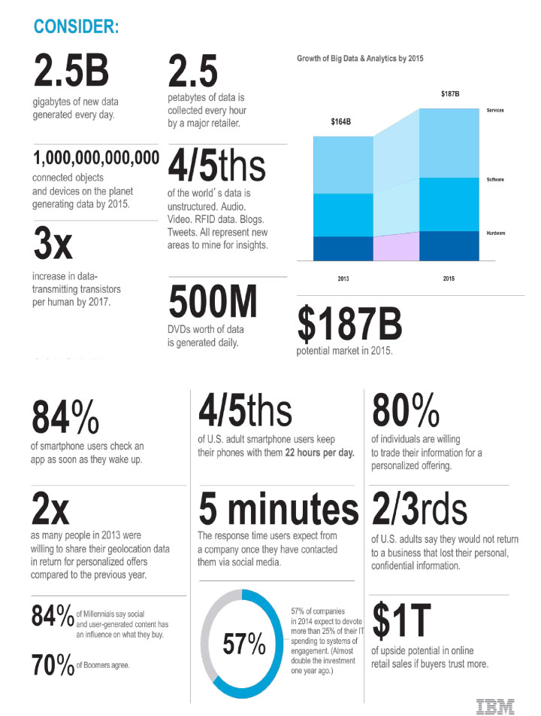
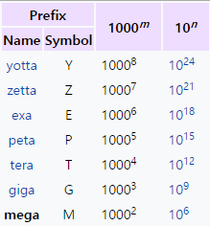
급증하는 데이터, 팽창하는 시장

Slide 5
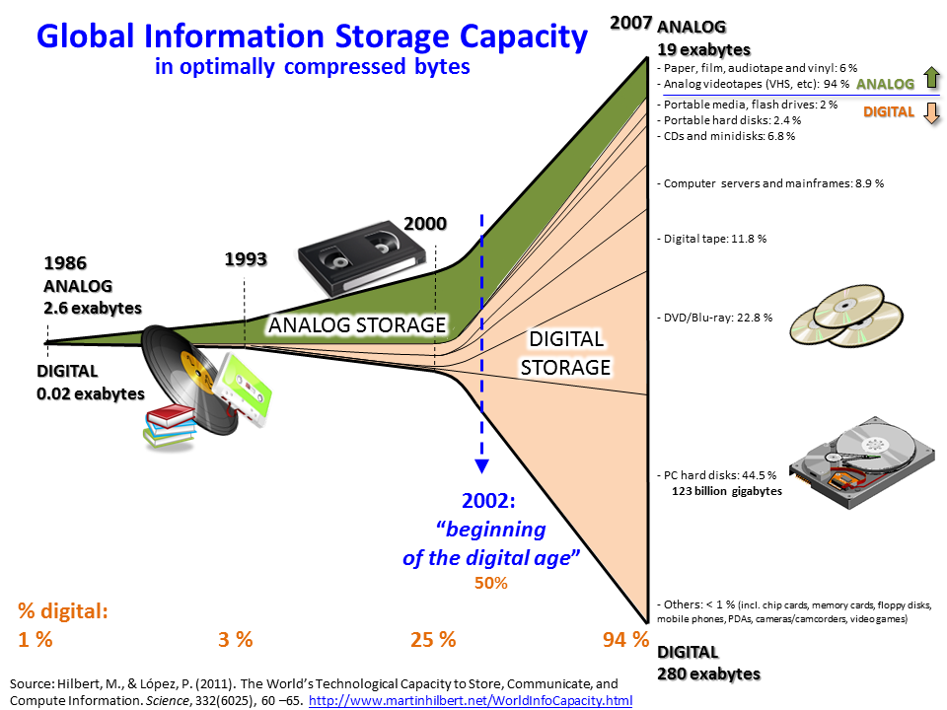
데이터의 디지털화

Slide 6
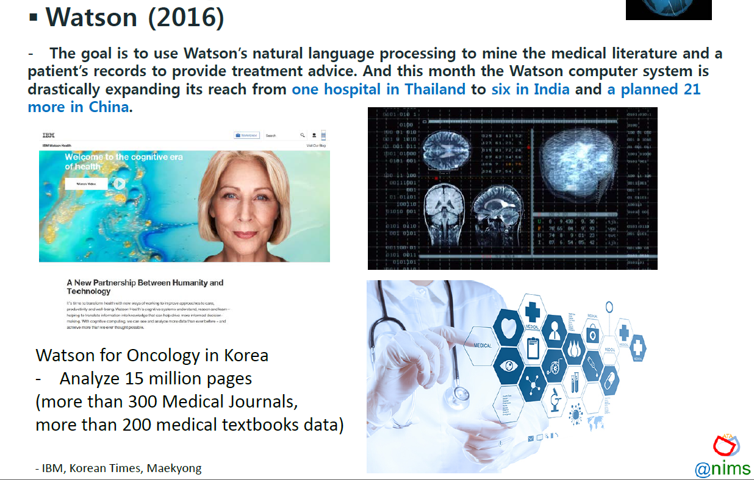
사례 : Watson

Slide 7
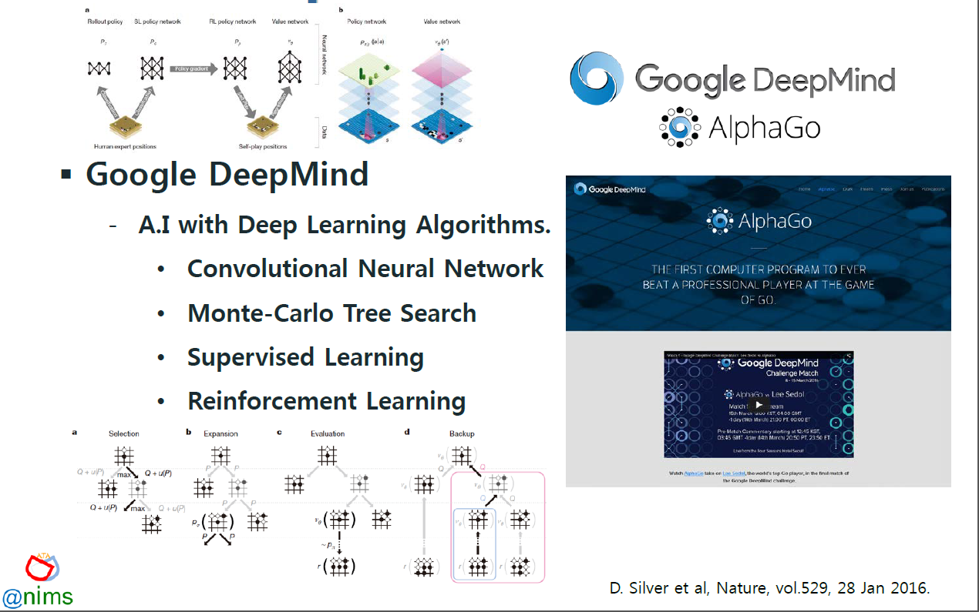
사례 : Deep Mind

Slide 8
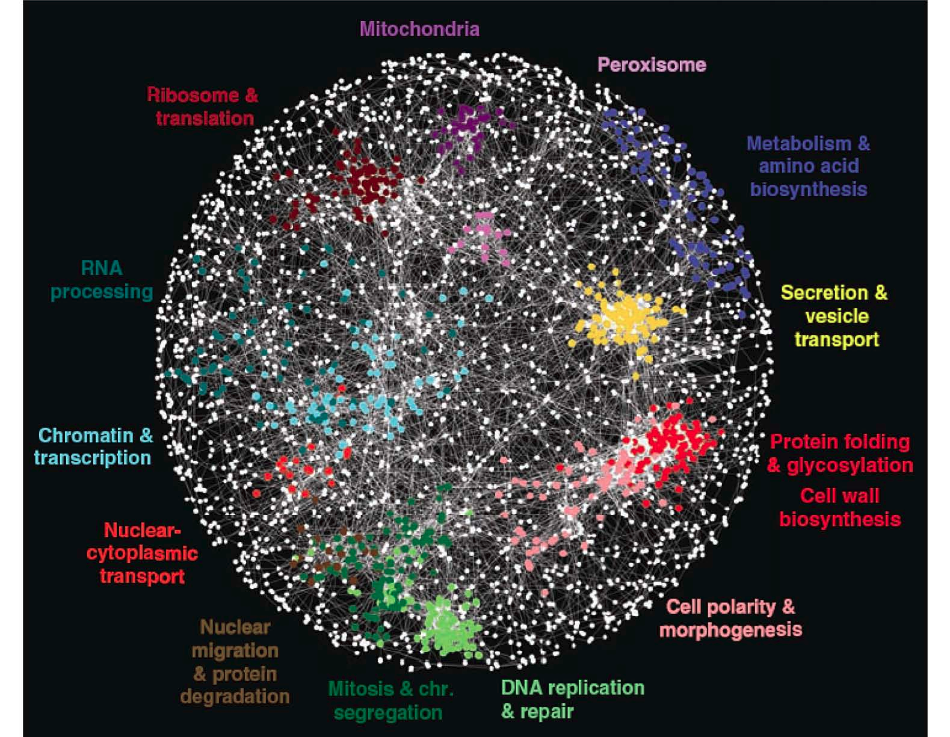
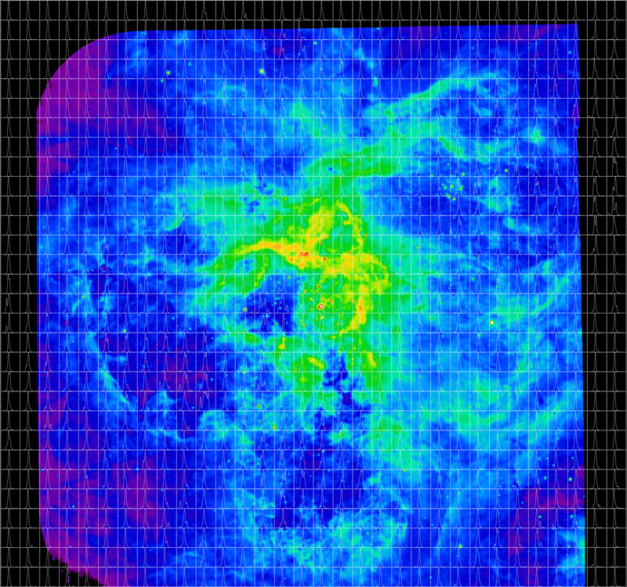
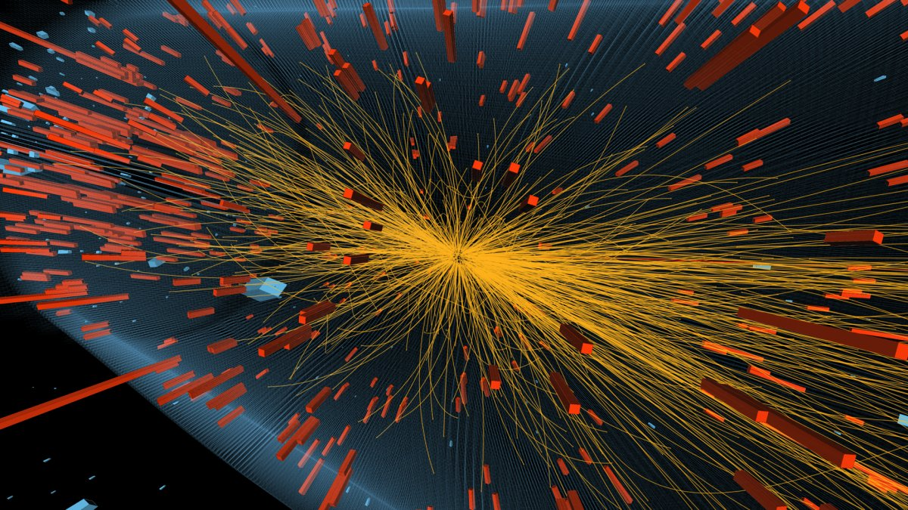
과학기술 빅데이터
http://www.virtualobservatory.org/
Biology
Astronomy
Particle Physics
기존의 R&D Paradigm | New R&D Paradigm
Causality (因果) | Correlation (相關)
Principle-driven | Data-driven

Slide 9
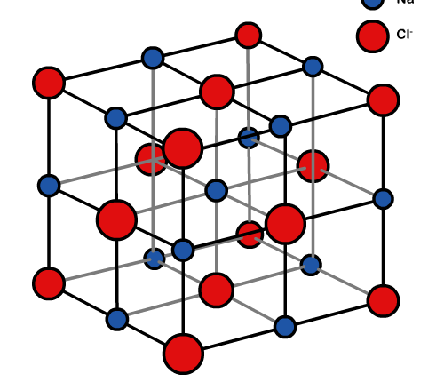
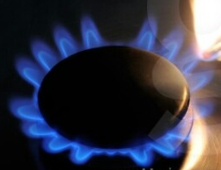
데이터 기반의 소재개발
4th paradigm:
(Big)data
driven science
3rd paradigm:
Computational
science
(simulations)
2nd paradigm:
Model-based
theoretical
science
1st paradigm:
Empirical
science
ΔU = Q – W
Predictive analytics
Machine learning
Anomaly detection
Change in
internal
energy
Heat
added
to system
Work
done
by system
Density Functional Theory, Molecular Modeling
& High Performance Computing
Laws of Thermodynamics, Kinetics, Quantum Mechanics, etc
Experiments
1600
1950
2000

Slide 10
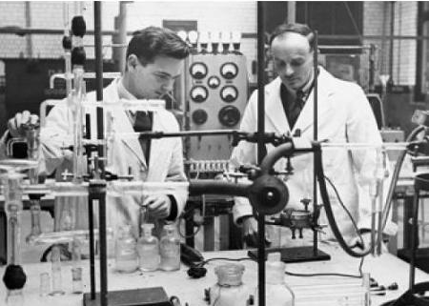
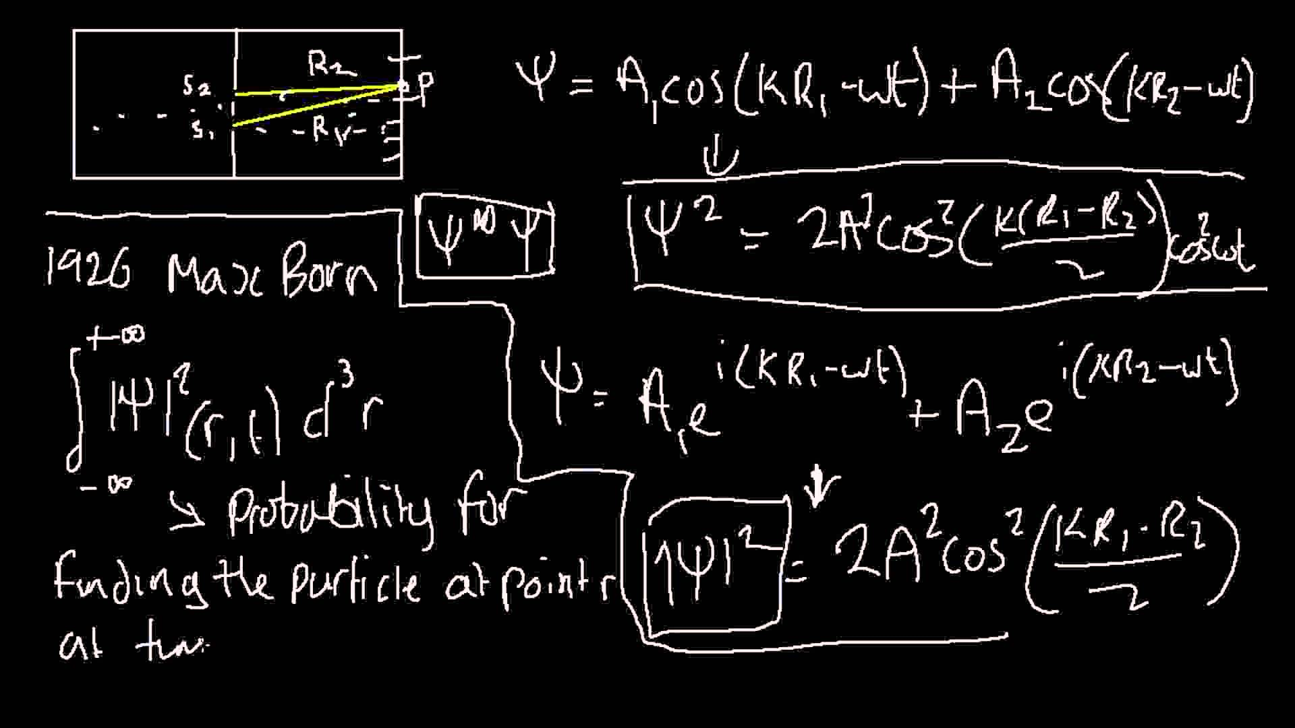


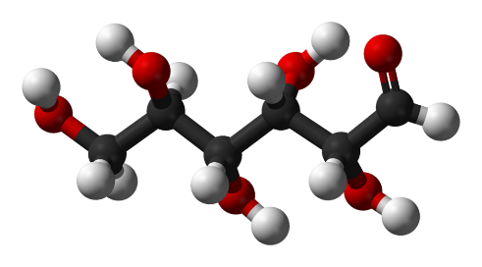

새로운 접근
물질
특성/성능

Slide 11
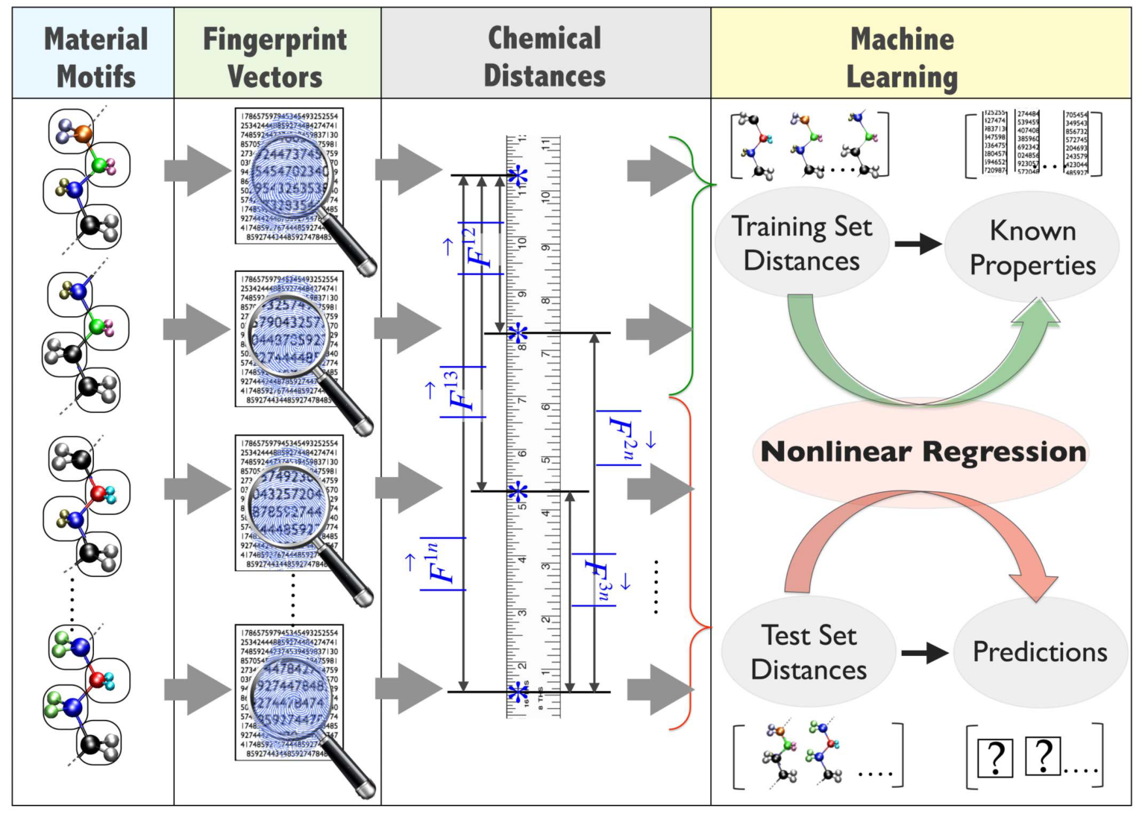

Case of Data-Driven Research
Similarity-based machine learning : Polymer Design
|f₁,…, f₆, g₁,…, g₇, h₁,…, h₇> : Fingerprint Vector
: Chemical similarity
G. Pilania et al., Sci. Rep. 3, 2810 (2013)

Slide 12
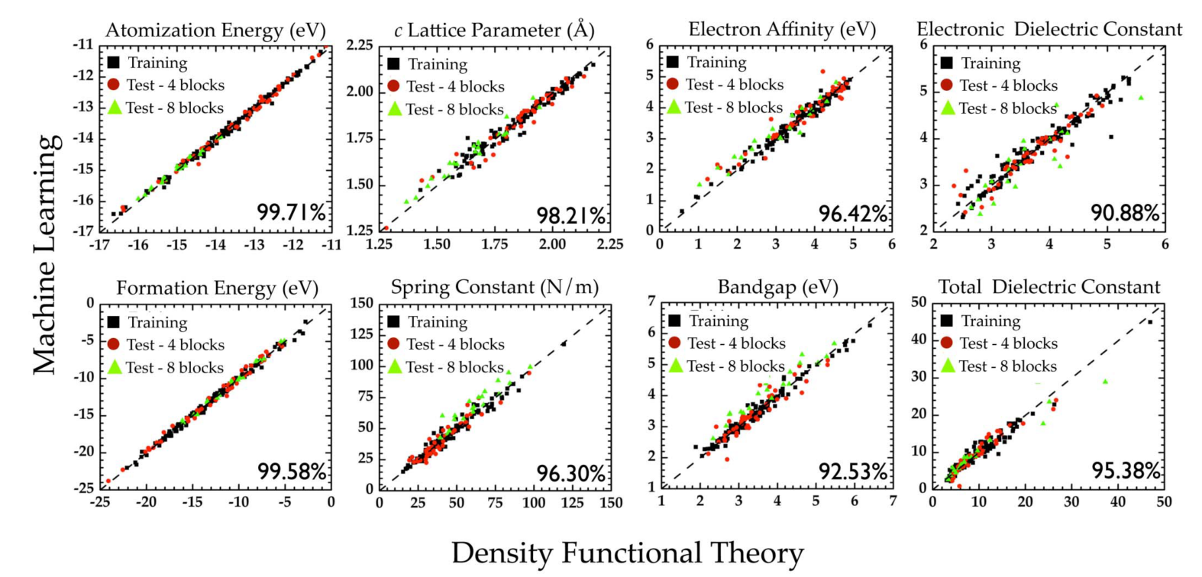
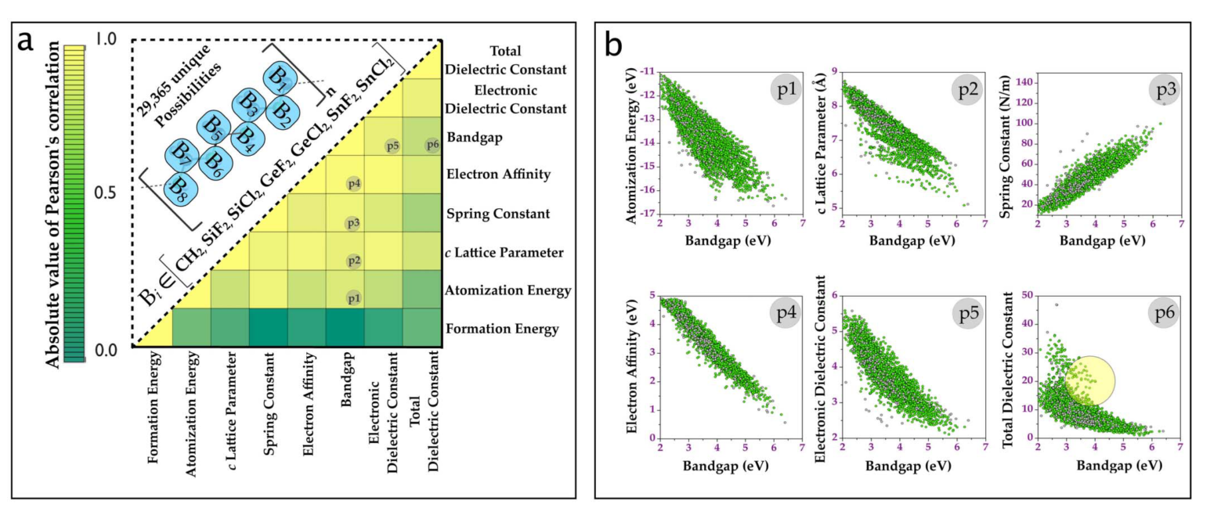
Case of Data-Driven Research
Similarity-based machine learning : Polymer Design
4 repeating units
7 building blocks
175 system
- 130 training set
- 45 test set
G. Pilania et al., Sci. Rep. 3, 2810 (2013)

Slide 13
데이터 기반의 지식창출
Knowledge
Materials Design
Materials Informatics
Machine Learning
Data Mining
Artificial Intelligence
Materials Data
(Digitized)
Experiments &
Simulation/Computation
Data Science

Slide 14
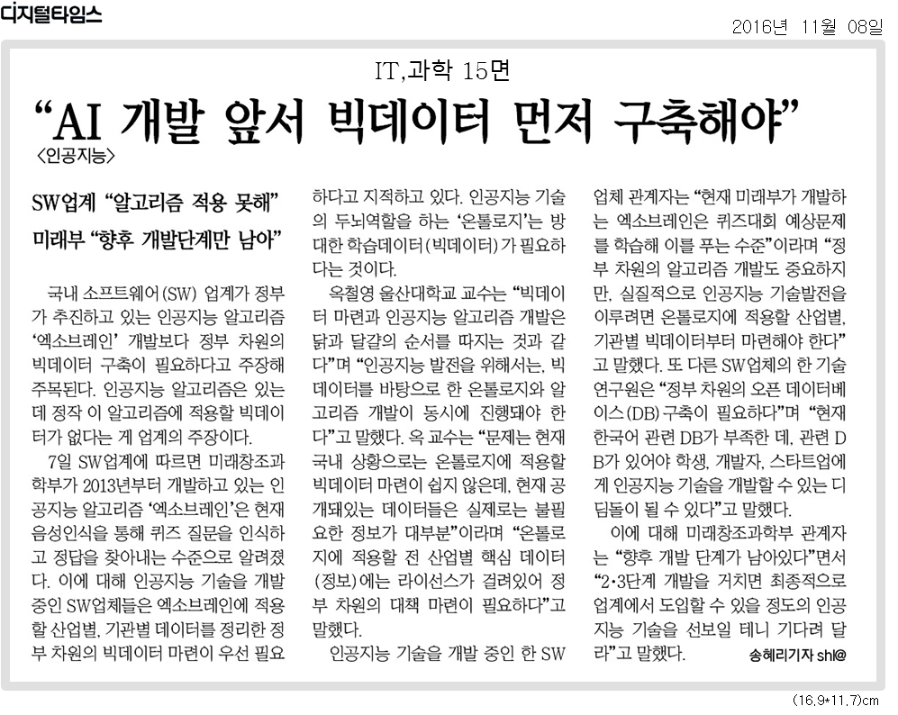
데이터 먼저….

Slide 15
KIST의 현황
(데이터 관리)
연구과제 및 인사정보 등 통합정보시스템에 저장
연구노트, 논문, 특허 등 연구성과물을 PDF, Text 형태로 관리
실험데이터 등 연구자 생산 데이터는 실험실에서 자체 관리
(제도)
데이터 생산, 품질관리, 활용 등에 대한 내부 지침 미흡
※ 미국 국립아카데미는 연구수행 중 생산되거나 작성된 모든 정보로서 최종 결과물 뿐 아니라 중간 생성물
도 포함한 ‘데이터 관리·활용을 위한 3대 원칙 (완전성, 접근성, 관리성) 제시
데이터의 종류 | 데이터량 | 저장장소 | 보존연한 | 보안내용 | 활용내용 | 데이터종류 (정형/비정형) | 수집(입력)방법 (예:연구자입력, 관리자입력, 자동연계 등) | 저장방식 (예:RDB, 단순 아카이브 등) | 자료 access 권한 (예: 입력/수정/삭제 권한)
연구노트 | 15704건 | 통합정보 서버 | 없음 | 자체서버보안 | 연구자 정보 | 정형 | 연구자입력 | 아카이브 | 관리자 모두 가능
논문 | 45072건 | 통합정보 서버 | 없음 | 자체서버보안 | 연구자 정보 | 정형 | 연구자입력 | 아카이브 | 관리자 모두 가능
특허 | 10430건 | 통합정보 서버 | 없음 | 자체서버보안 | 연구자 정보 | 정형 | 연구자입력 | 아카이브 | 관리자 모두 가능
보고서 | 1934건 | 통합정보 서버 | 없음 | 자체서버보안 | 연구자 정보 | 정형 | 연구자입력 | 아카이브 | 관리자 모두 가능
과제정보 | 24816건 | 통합정보 서버 | 없음 | 자체서버보안 | 연구자 정보 | 정형 | 연구자입력 | 아카이브 | 관리자 모두 가능
인사정보 | 31754건 | 통합정보 서버 | 없음 | 자체서버보안 | 연구자 정보 | 정형 | 연구자입력 | 아카이브 | 관리자 모두 가능
연구자료백업시스템 | 14TB | 연구자료백업시스템 서버 | 없음 | 자체서버보안 | 연구자 정보 | 비정형 | 연구자입력 | 아카이브 | 당사자만 가능

Slide 16
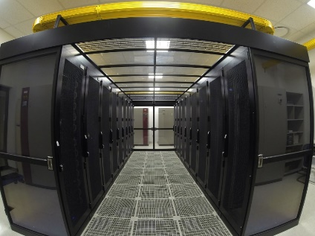
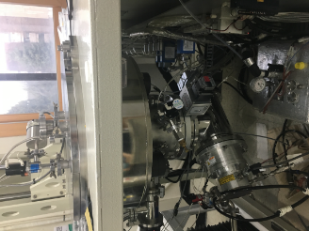
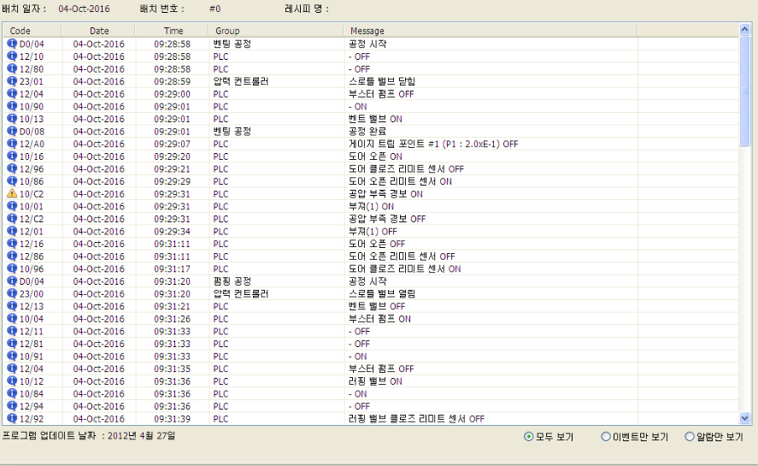
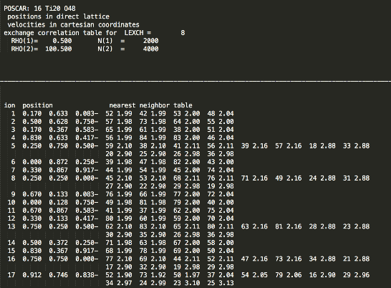
KIST 현황
일부 장비의 Log 정보
공정 파라메터 data
메타데이터 부재
그룹당 연 0.3GB 이하
KIST 전체 ~ 연 12GB
계산서버에 텍스트 형태로
계산목적, 조건, 결과 모두 정형화
메타데이터 자동
그룹당 연 50TB 이하
KIST 전체 ~ 연 5,000 TB

Slide 17

도전과제 들
다양한 형태로 흩어져 있는 데이터를 어떻게 모으고 관리할 것인가?
무엇이 사람들로 하여금 Data를 공유하게 만들까?
어떻게 체계적으로 대량의 data를 취해 분석할 수 있는가?
어떻게 데이터로부터 손쉽게 지식을 창출할 수 있는가?

Slide 18
도전과제 vs. 세가지 제안
도전과제 | 제안내용
다양한 형태로 흩어져 있는 데이터를 어떻게 모으고 관리할 것인가? | KIST의 미래 경쟁력 제고를 위해 KIST 내의 과학기술 데이터 축적∙관리 시스템 구축
무엇이 사람들로 하여금 Data를 공유하게 만들까?
어떻게 체계적으로 대량의 data를 취해 분석할 수 있는가?
어떻게 data로부터 손쉽게 지식을 창출할 수 있는가? | 빅데이터를 통한 기술개발의 성공사례 개발을 위한 시범사업 추진
 | Data-driven Research 능력 제고를 위한 data science 육성

Slide 19
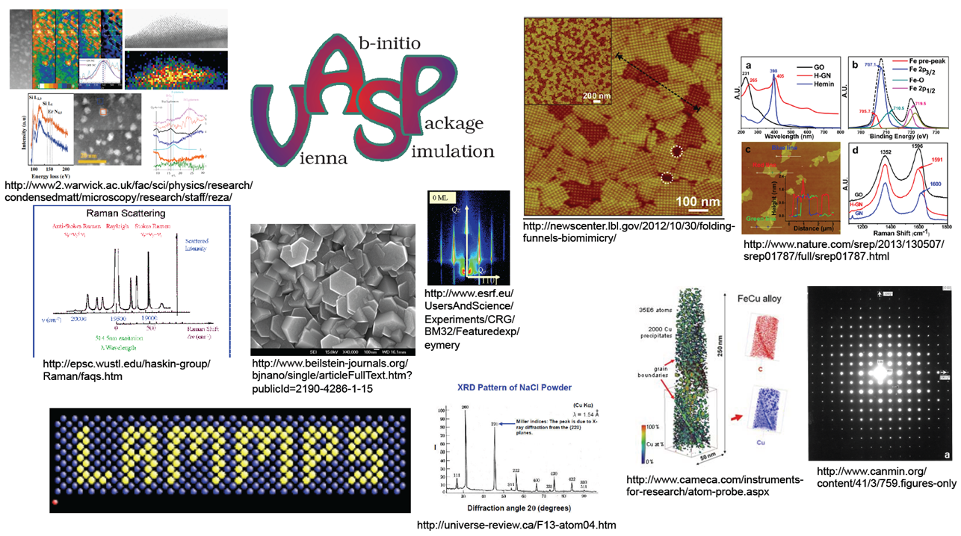
KIST Advanced Research System (KARS)
KIST R&D Big Data Platform
(Data Visualizer, Data Mining)
⑥
외부 public DB
⑤
Data Access Interface
(Bulk Downloadable)
실험 장비 (Lab)
Data 연동
물성 평가장비 (Lab)
연구 노트 시스템
(Metadata/Tag)
특성 분석 센터
KIST R&D Data Bank
KIST R&D Data Bank
①
SEM
②
④
TEM
KIST R&D Data Bank
KIST R&D Data Bank
FTIR/Raman
XPS
ESCA
X-ray
Simulation Platforms
비정형 Data Collection System
②
③
<Basic Concept of the System>
일상적 연구활동 (연구노트작성) 자체가 DB화
기존의 비정형 데이터 및 KIST 외부 DB의 통합
축적된 data의 활용 플랫폼 제공

Slide 20
연구노트 시스템
①
기능
  실험 data (분야별 workflow 분석을 통한 특화)
  계산 data : 계산 HW/플랫폼과 연동
  정형 metadata + 비정형 tagging
  프로젝트 기반의 data 관리 및 공유
  Data 보안 수준 설정에 따른 자동 data sharing
사용자 유인요소
  편리하고 효율적인 연구자료 관리 환경 제공
  연구자간 networking을 지원
  관련 reference 자료 제공
혜택
  연구자 관점 : 연구노트를 작성함으로써 다양한 연구지원 서비스를 받게 됨
  데이터 관점 : 연구자의 연구행위 자체가 data로 축적
  KIST IP 관점 : 연구노트를 통한 지적재산 보호

Slide 21
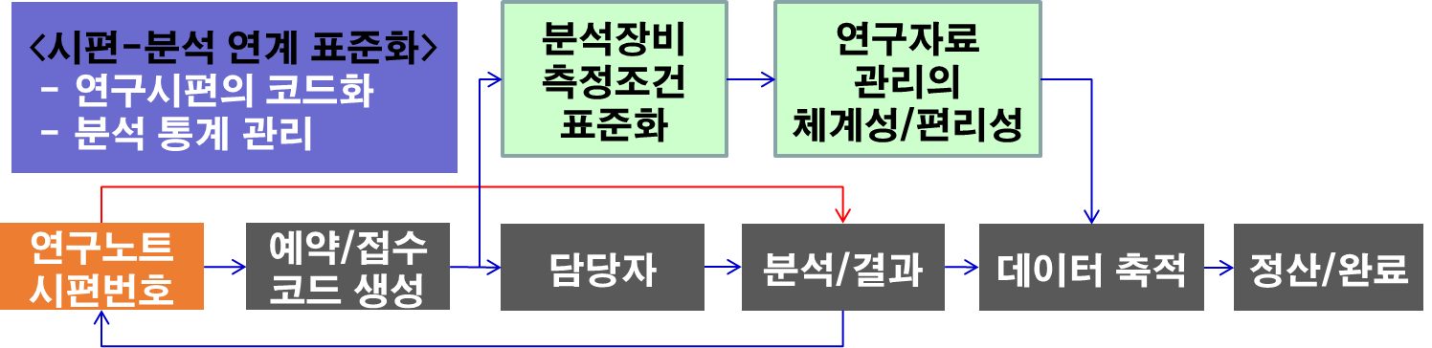
특성분석센터 Data Infra
②
기능
  연구노트-시편-분석 데이터의 연동
  연구노트-시편번호 작성만으로 분석 자료의 tagging 및 meta data 입력
  분석장비의 data 전송 infra : 분석결과는 data bank에 축적 관리
사용자 유인요소
  기존 자료를 통한 분석조건의 표준화 및 최적화
  연구자료 관리의 체계성과 편리성 제공
  분석 예약시스템과 연동
혜택
  사용자 관점 : 분석예약부터 데이터 생산, 축적, 자료 점검 시스템 활용
  분석센터 관점 : 공정의 이해를 통한 정확한 분석기술 적용
  빅데이터 관점 : 분석활동의 결과가 활용 가능한 데이터로 축적
  KIST IP 관점 : 연구노트의 실효성 증가

Slide 22
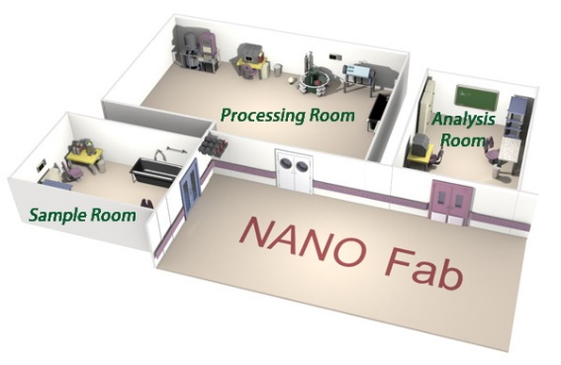
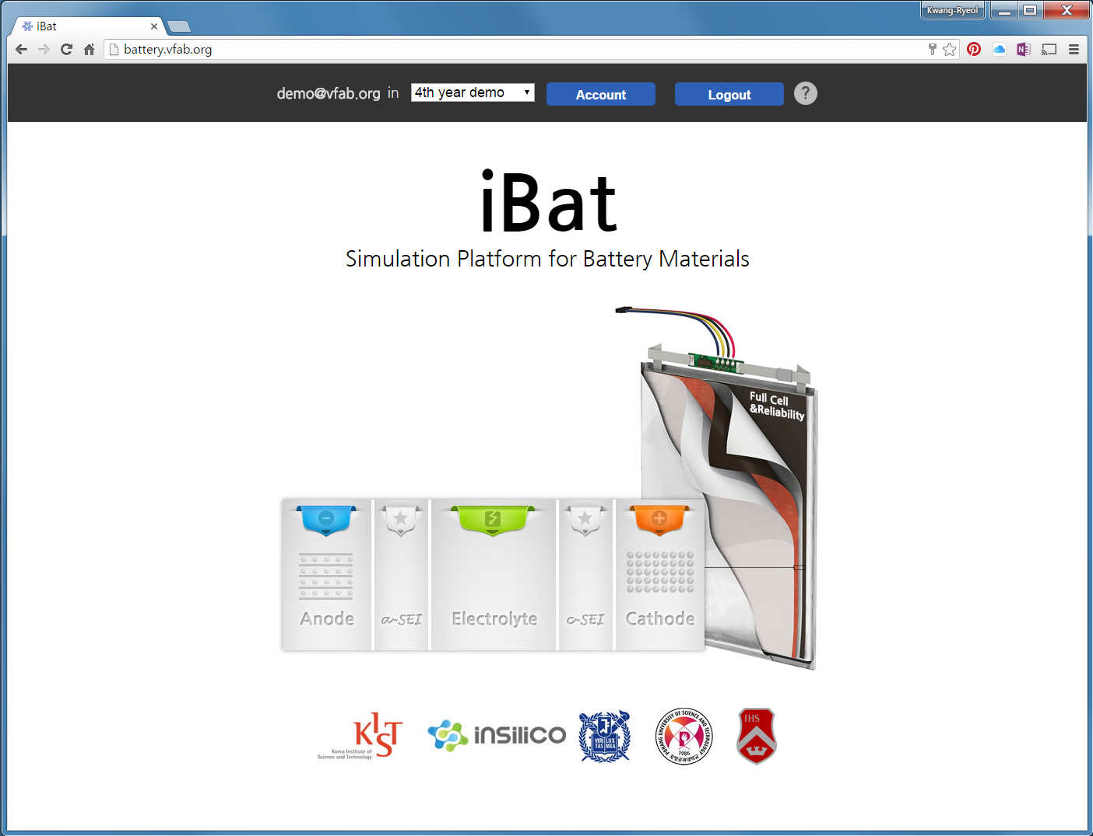
계산과학 플랫폼
②
기능
  웹 기반의 주제별 계산과학 플랫폼
  멀티스케일 계산 환경
  실험연구자에게 친숙한 가상랩 (virtual Lab) 환경
  High throughput 계산 환경의 제공
사용자 유인요소
  계산연구의 높은 진입장벽 해소
  계산을 위한 HW 나 SW 보유/관리의 overhead 제거
  프로젝트 기반의 data 관리 공유 시스템 제공
  직관적인 모델링 도구 및 결과분석 도구 제공
  강력한 데이터 가시화 도구 제공
혜택
  사용자 관점 : 누구나 언제 어디서든 높은 수준의 계산연구 구현
  빅데이터 관점 : 계산연구의 행위가 데이터 축적으로 연결
  데이터를 이용한 다양한 서비스 제공 (network, 방법론 등)

Slide 23
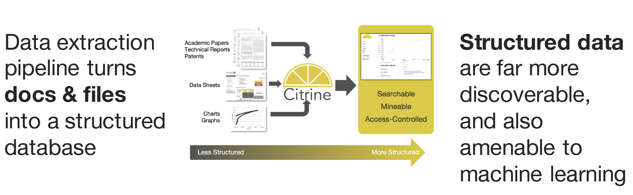
비정형 데이터의 수집
③
Citrination.com
- Si valley startup (2014)
- To extract insights from materials data
- By uniting all materials data & algorithms in one platform
3.1M records
3.2K datasets
150k documents
관련 국내 기업 : 솔트룩스 / 와이즈넛 등

Slide 24

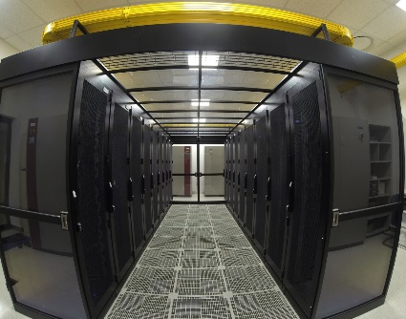
KIST R&D Data Bank
④
기능
  Data의 저장 및 백업 HW
Secure Cloud Storage
KIST Server Farm

Slide 25
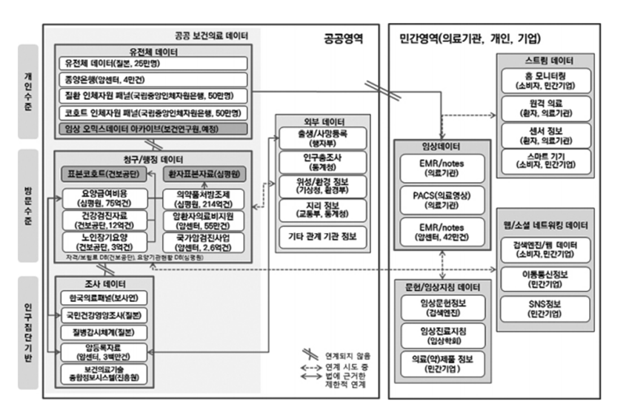
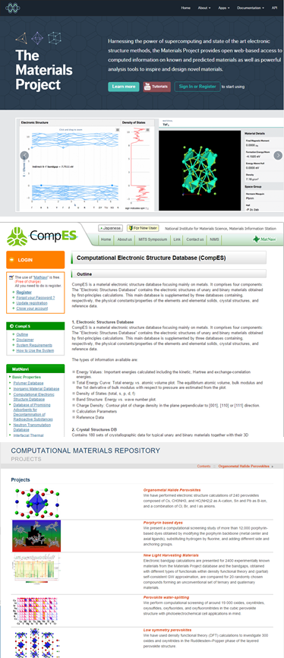
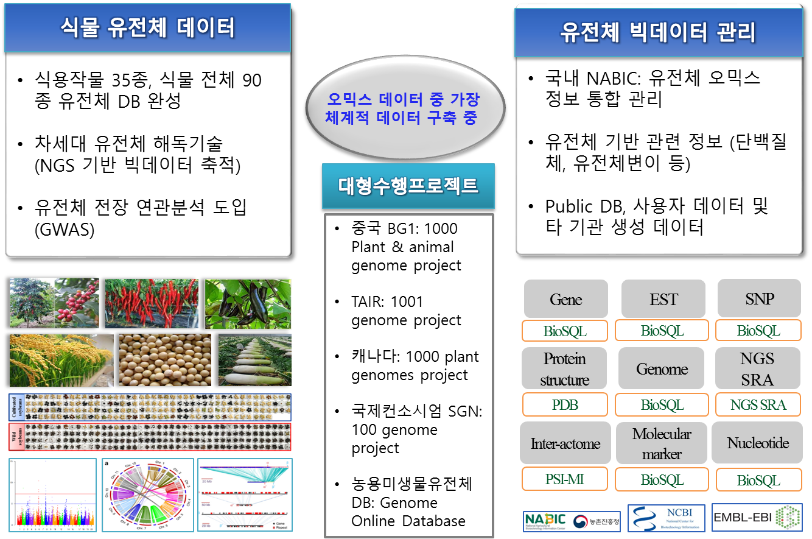
⑤ 외부 DB 연동

Slide 26
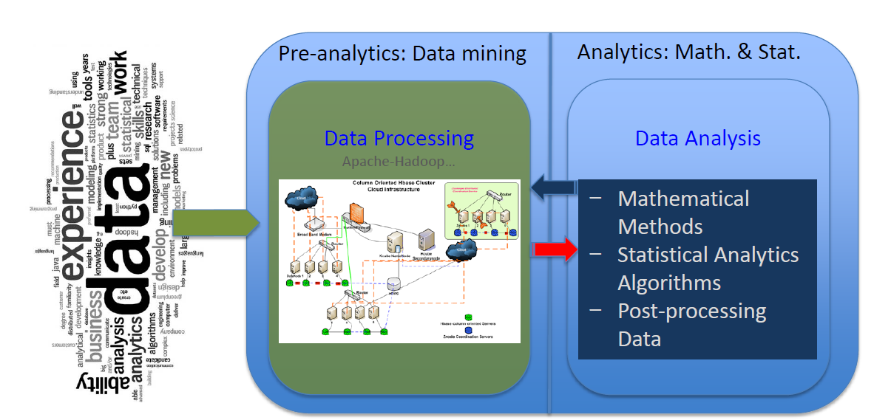
빅데이터 플랫폼
⑥
기능
  거대규모 데이터 가시화
  대량의 data access 기능
  주제별 data mining algorithm의 repository
  Data mining service 플랫폼
사용자 유인요소
  거대규모 데이터의 추이 분석 환경 제공
  데이터 기반의 연구개발 및 설계 시스템 제공
  데이터 기반의 신물질 예측시스템 제공
혜택
  사용자 관점 : KIST 내 외부의 데이터를 통합적으로 활용한 연구개발 실현
  빅데이터 관점 : 글로벌 스케일의 데이터 활용 시스템 구축

Slide 27
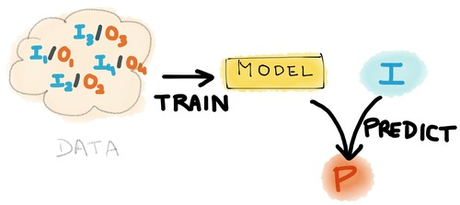
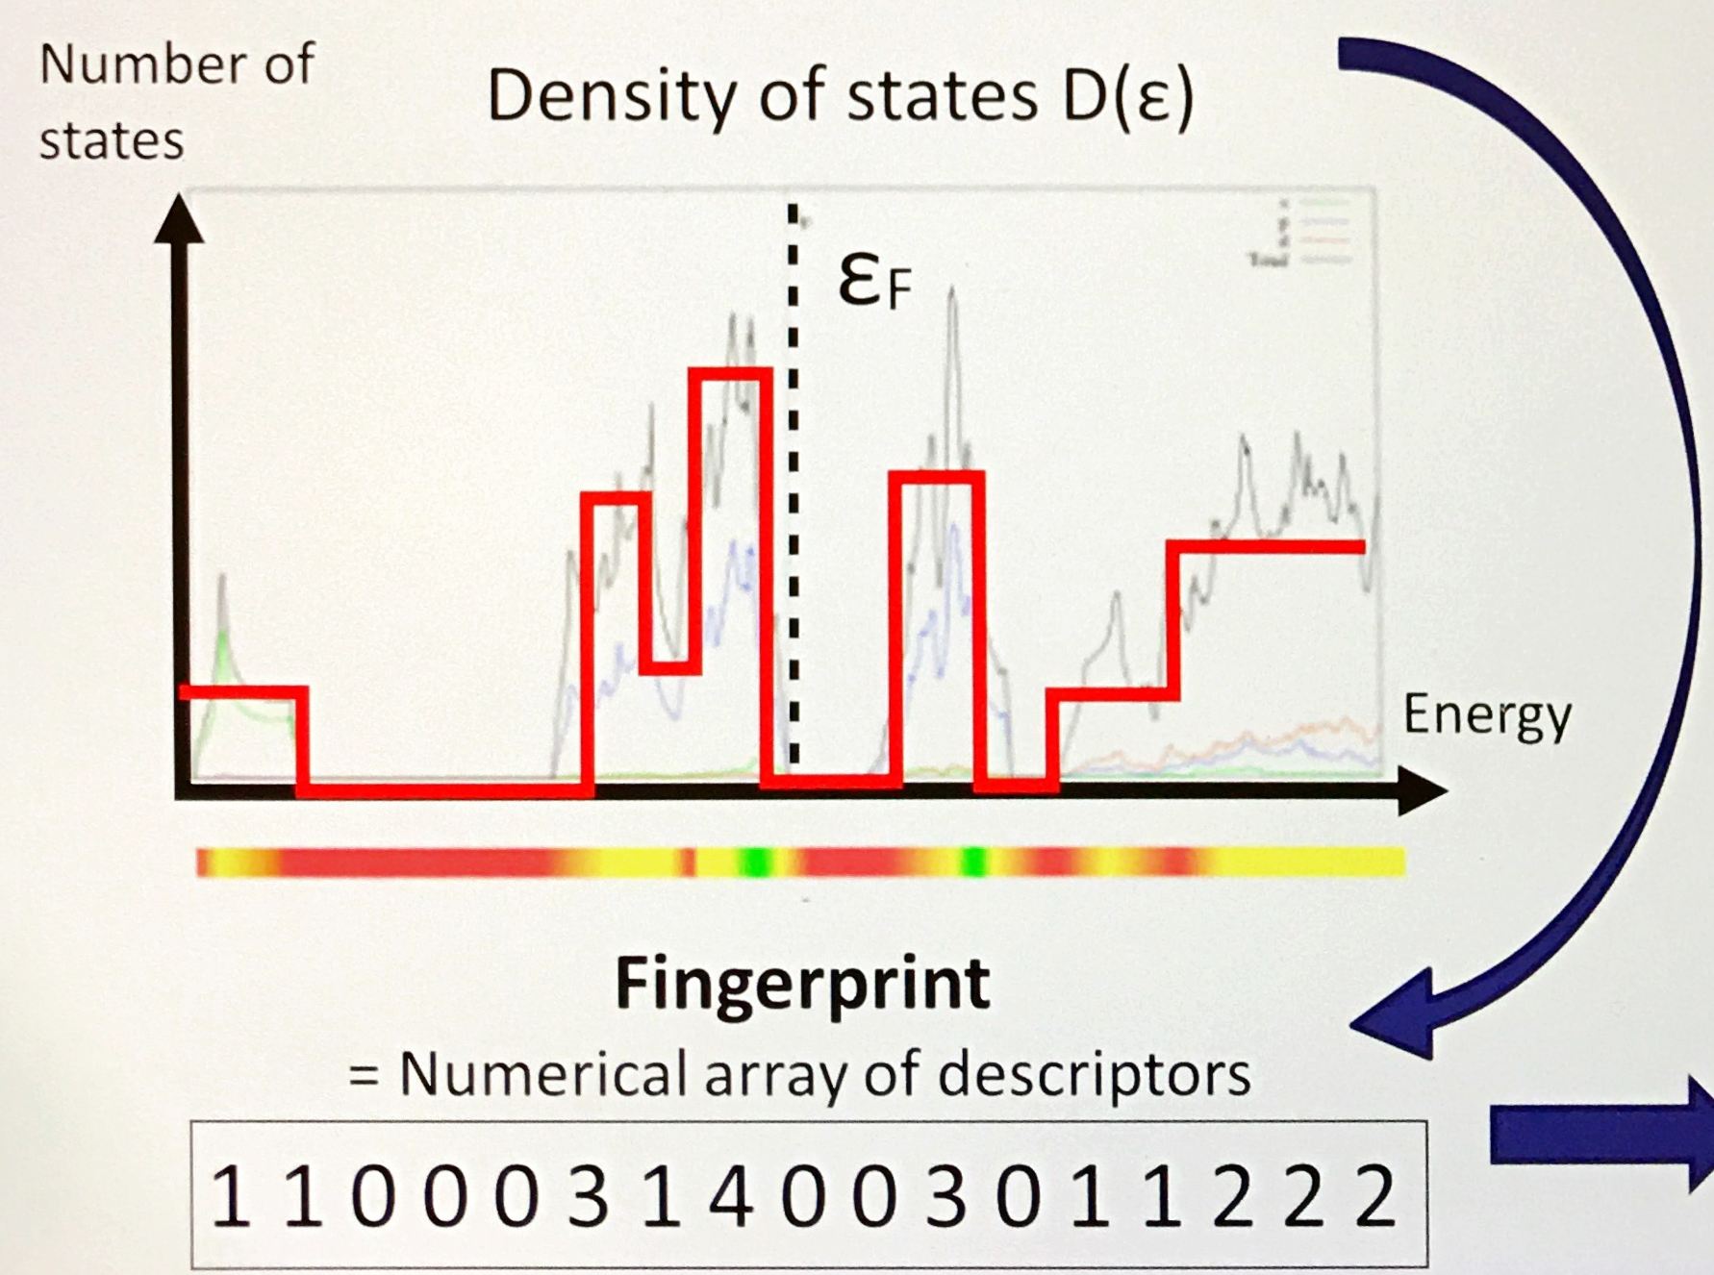
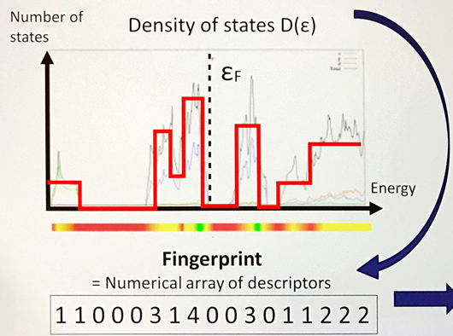
KARS 구축 시범 모델 : 화학 촉매 설계
촉매특성
반응 KINETICS
열역학 특성
흡착에너지
전자구조
구조/조성/표면

Slide 28
도전과제 vs. 세가지 제안
도전과제 | 제안내용
다양한 형태로 흩어져 있는 데이터를 어떻게 모으고 관리할 것인가? | KIST의 미래 경쟁력 제고를 위해 KIST 내의 과학기술 데이터 축적∙관리 시스템 구축
무엇이 사람들로 하여금 Data를 공유하게 만들까?
어떻게 체계적으로 대량의 data를 취해 분석할 수 있는가?
어떻게 data로부터 손쉽게 지식을 창출할 수 있는가? | 빅데이터를 통한 기술개발의 성공사례 개발을 위한 시범사업 추진
 | Data-driven Research 능력 제고를 위한 data science 육성

Slide 29

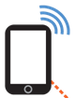
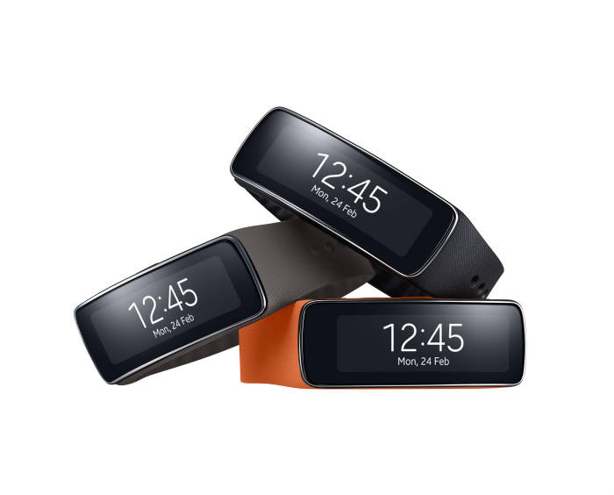
시범사업 제안 1
KIST人 대상의 심혈관 질환에 대한 개인 맞춤형 스마트 헬스케어 시범서비스
심혈관 질환 빅데이터
클라우드 컴퓨팅 (수집, 저장, 분석)
심혈관 질환 해석 및 활용
(스마트 헬스케어,)
민간영역 데이터
A병원 임상 데이터
심혈관 CTA 의료영상 정량화/객관화 분석 기술 (CNN)
PACS
(의료영상)
EMR/notes
의료기관 간 심혈관 질환 관련 데이터 연계 및 정제
심혈관 질환 조기 진단 및 맞춤형 예방을 위한 스마트 헬스케어 서비스
B병원 임상 데이터
실혈관 질환 보건의료데이터 표준화
PACS
(의료영상)
EMR/notes
공공영역 데이터
건강보험 표본 코호트 DB
(국민건강보험공단)
환자 데이터셋
(건강보험심사평가원)
스마트폰 연동식 실시간 수집, 가공/분석, 압축/저장
한국인체 자원
(질병관리본부)
스마트 밴드를 이용한 생체신호 측정
걸음수, 맥박 등

Slide 30
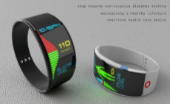
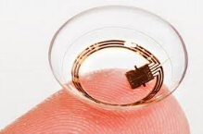
향후 발전 방향
한국인 의료데이터 기반 개인 맞춤형 정밀의료 연구 플랫폼 구축
한국인 의료빅데이터
클라우드 컴퓨팅 (수집, 저장, 분석)
해석 및 활용
(스마트 헬스케어, AI의료)
민간영역 데이터
A병원 임상 데이터
의료영상 정량화/객관화 분석 기술 (CNN)
유전체 의료 빅데이터 마이닝을 통한 개인별 질환 발생예측 기술
PACS
(의료영상)
EMR/notes
의료기관 간 데이터 연계, 데이터 정제
B병원 임상 데이터
보건의료데이터 표준화
보건의료 빅데이터 시 계열 분석 기반 복합만성질환 예측 기술
PACS
(의료영상)
EMR/notes
진단/처방의 신뢰도 향상을 위한 보건의료 빅데이터 기반 진단결정 지원시스템 개발
공공영역 데이터
건강보험 표본 코호트 DB
(국민건강보험공단)
환자 데이터셋
(건강보험심사평가원)
질환 조기 진단 및 맞춤형 예방을 위한 스마트 헬스케어 서비스
개인별 생체신호의 실시간 수집, 가공/분석, 압축/저장
한국인체 자원
(질병관리본부)
IoT 기반 실시간 생체신호 측정
건강신호, 운동정보, 맥박, 혈압, 체온 등

Slide 31
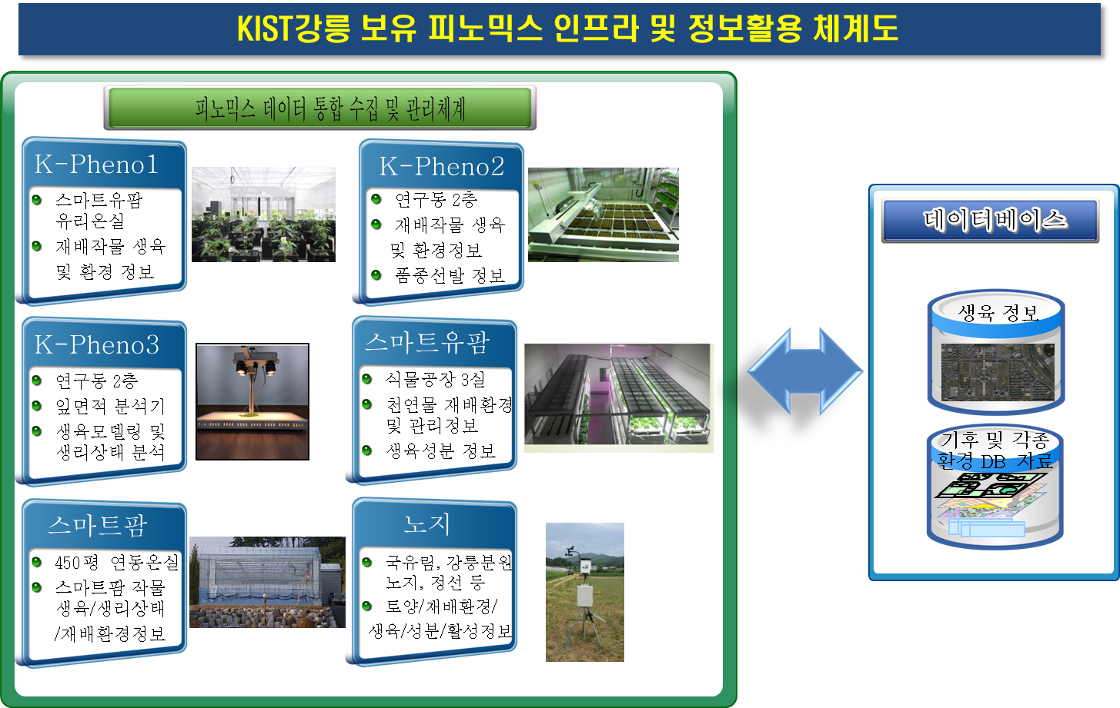
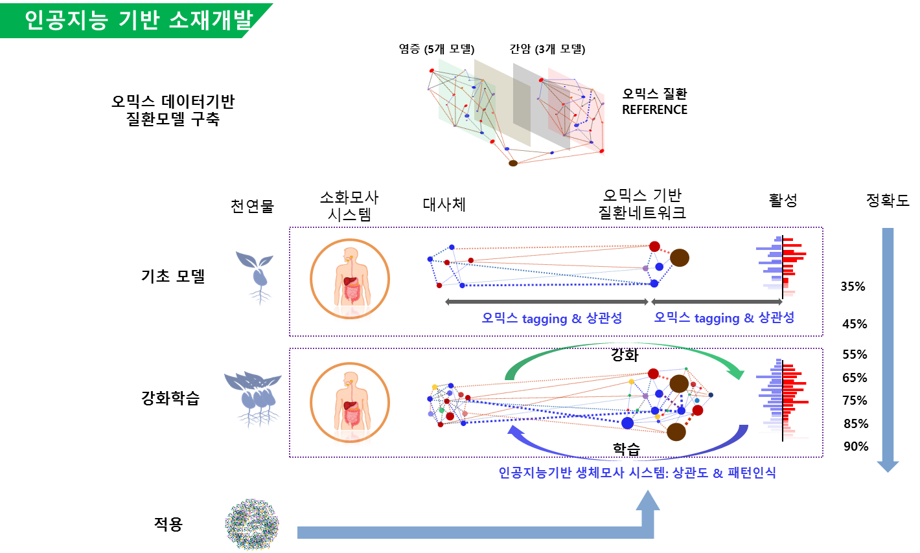
시범사업 제안 2

Slide 32
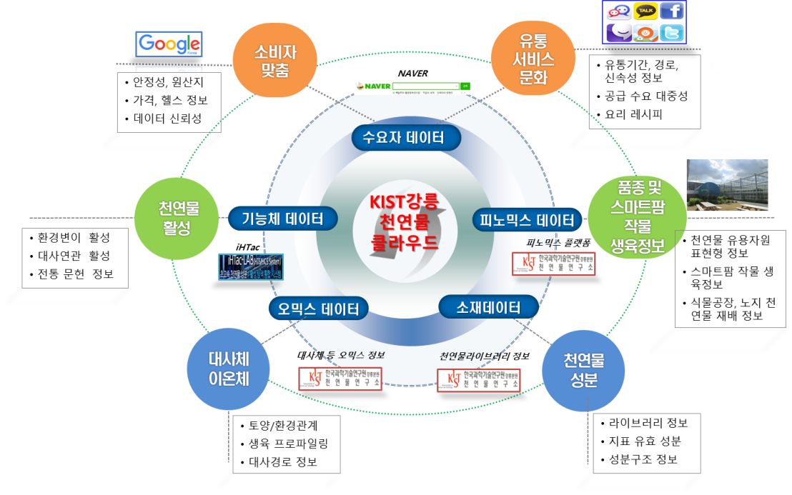
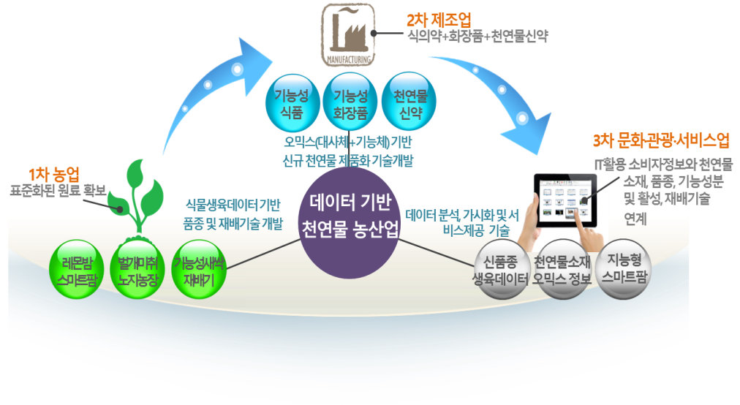
향후 발전 방향
천연물 클라우드 구축을 통해 전주기 천연물 산업화 및 인공지능 오믹스 데이터 활용
사업목표
결과활용
전주기 천연물 산업화
오믹스 데이터/인공지능 활용 소재개발
KIST강릉 천연물 클라우드 구축

Slide 33
도전과제 vs. 세가지 제안
도전과제 | 제안내용
다양한 형태로 흩어져 있는 데이터를 어떻게 모으고 관리할 것인가? | KIST의 미래 경쟁력 제고를 위해 KIST 내의 과학기술 데이터 축적∙관리 시스템 구축
무엇이 사람들로 하여금 Data를 공유하게 만들까?
어떻게 체계적으로 대량의 data를 취해 분석할 수 있는가?
어떻게 data로부터 손쉽게 지식을 창출할 수 있는가? | 빅데이터를 통한 기술개발의 성공사례 개발을 위한 시범사업 추진
 | Data-driven Research 능력 제고를 위한 data science 육성

Slide 34
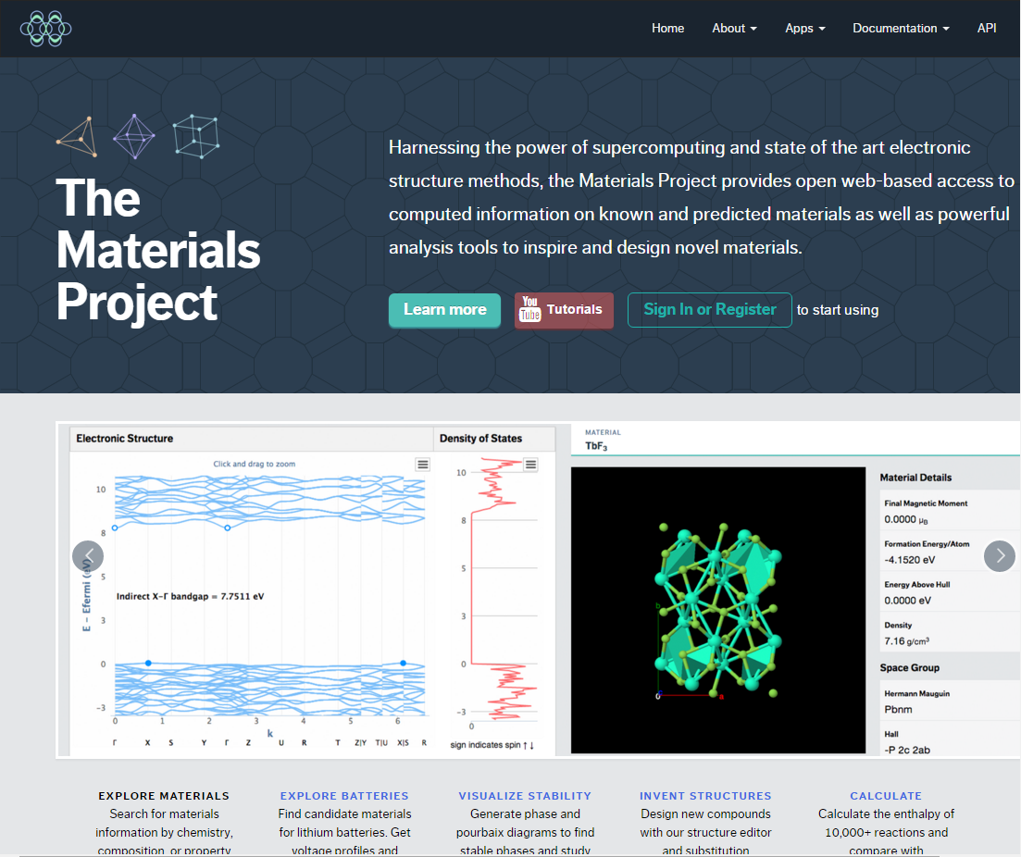













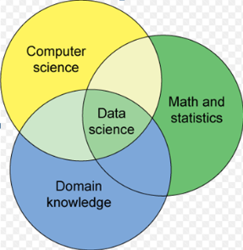

Data Science 육성
KIST‘Data Science’Reserch Overview -
데이터
생성/확보
KIST Big Data Platform
데이터
수집/저장
데이터
처리
데이터
분석 및 가시화
가치 도출
연구소/본부
정보통신팀
정보통신팀
연구기획·분석팀
연구기획·분석팀
연구소/본부
실험/계산/센싱 ,
IP(논문,특허,연구노트),
내외부(public/private),
정형/비정형 등
수집방법(자동/수동)
저장장치&방법,
관리(보안, 백업) 등
Processing
(분석가능 형태로 변환),
메타데이터, tagging 등
마이닝, 통계,
분석기법,
인공지능,딥러닝,
가시화툴
전문분야지식+분석결과,
새로운 지식/정보 도출
RDB, NoSQL
PDB
KIST ‘Data Science’ 역량 현황 및 증강(안)
분야
현황
증강(안)
Domain Knowledgement
上 (원내 연구자)
해당없음
Platform
시스템 (HW/SW/운영)
中 (정보통신팀)
분석 전문가 신규 충원
(수학/통계/알고리듬,
전산/정보/빅데이터 등)
Data handling (처리/분석)
中 (연구기획∙분석팀)
국가수리과학연구소와 협력 (http://www.nims.re.kr)

Slide 35
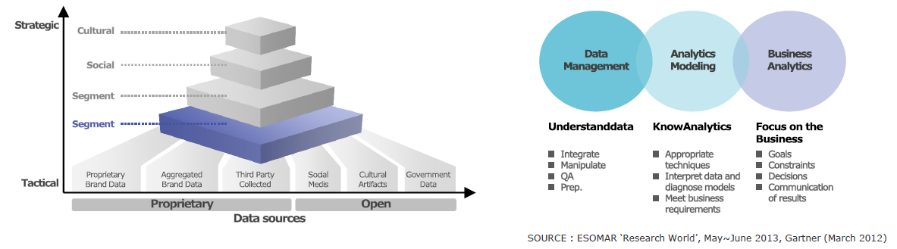
Data Scientist 역량
데이터 분석 능력, 데이터 패턴 파악, 분석결과 통합 능력 및 R&D에 대한 이해 등 다양한 경험과 융합역량이 요구

Slide 36
추진전략 및 Roadmap
통합 Data Access I/F 개발
Big Data Analysis Platform 개발
KIST Advanced Research System
(KARS)
비정형 Data Collection System
KIST
R&D Data Bank 구축
연구노트시스템 개편
00억
특성분석센터
DB 인프라 구축
시뮬레이션 플랫폼
DB 통합
KIST 인 대상스마트 밴드를 이용한 생체신호 축적기술
심혈관 데이터
정량화/객관화 분석/
연계 및 정제 기술 개발
KIST 인 대상 심혈관 질환 진단 및 예방을 위한
스마트 헬스케어 서비스
00억
심혈관 질환 공개 빅데이터 연동기술
천연물 분야
00억
2017.3
2017.12
2018.6
2018.12

Slide 37
세가지 제안
KIST의 미래 경쟁력 제고를 위해 KIST 내의 과학기술 데이터 축적∙관리 시스템 구축
빅데이터를 통한 기술개발의 성공사례 개발을 위한 시범사업 추진
Data-driven 연구 능력 제고를 위한 data science 육성

Slide 38
참여자
미래융합기술연구본부 : 이광렬/김찬수
특성분석센터 : 안재평
의과학연구소 : 김승종/이득희
강릉분원 천연물연구소 : 최용수
연구기획분석팀 : 강대신/오정수

